Slide 1
Metody teledetekcyjne w badaniach atmosfery.
Wykład 8.
Radary opadowe
Krzysztof Markowicz
kmark@igf.fuw.edu.pl

Slide 2
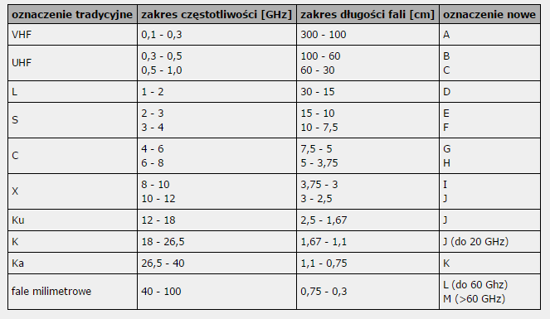
Zakresy mikrofalowe
Tłumienie fali

Slide 3
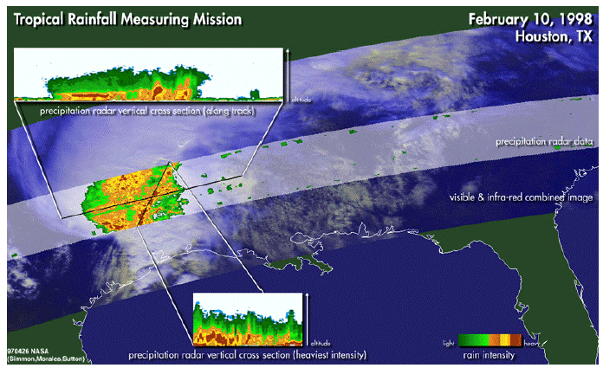
TRMM – pierwszy radar na orbicie (1997-2015)
138 GHz, rozdzielczość pionowa 250m, 4.3 footprint, cross track scaning, długość impulsu 1.67 μs.

Slide 4
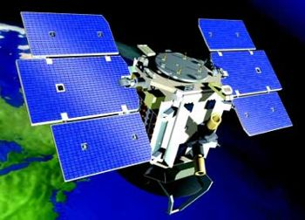
CloudSAT (od 2006 na orbicie)
Nominal Frequency: 94 GHz
Pulse Width: 3.3 microsec
PRF: 4300 Hz
Minimum Detectable Z*: -26 dBZ
Data Window: 0-25 km
Antenna Size: 1.95 m
Dynamic Range: 70 dB
Integration Time: 0.3 sec
Vertical Resolution: 500 m
Cross-track Resolution: 1.4 km
Along-track Resolution: 2.5 km
Data Rate: 15 kbps

Slide 5
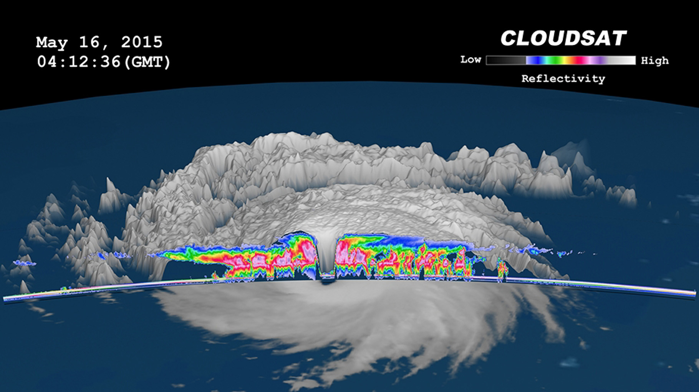

Slide 6
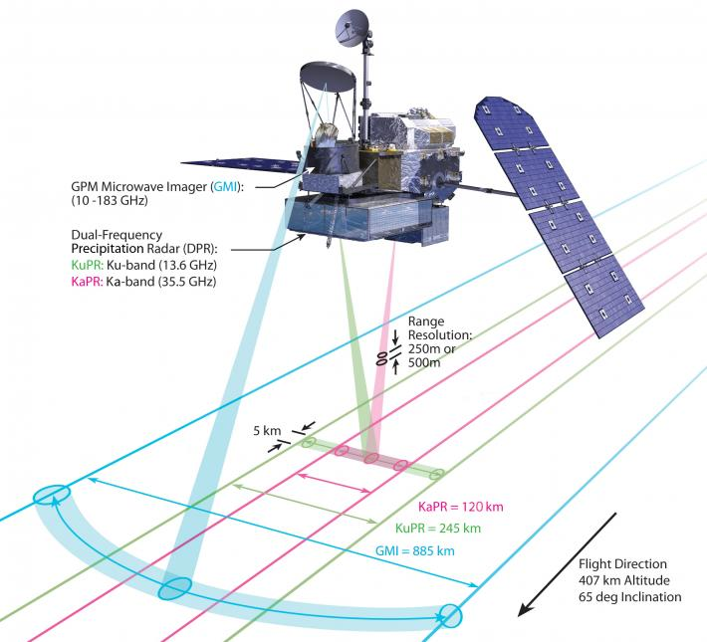
Global Precipitation Measurement (GPM) od 2014 r. na orbicie

Slide 7
GPM Core Observatory
The GPM Core Observatory carries the first space-borne Ku/Ka-band Dual-frequency Precipitation Radar (DPR) and a multi-channel GPM Microwave Imager (GMI).
The DPR instrument, which provides three dimensional measurements of precipitation structure over 78 and 152 mile (125 and 245 km) swaths, consists of a Ka-band precipitation radar (KaPR) operating at 35.5 GHz and a Ku-band precipitation radar (KuPR) operating at 13.6 GHz.
Relative to the TRMM precipitation radar, the DPR is more sensitive to light rain rates and snowfall.
In addition, simultaneous measurements by the overlapping of Ka/Ku-bands of the DPR can provide new information on particle drop size distributions over moderate precipitation intensities.
In addition, by providing new microphysical measurements from the DPR to complement cloud and aerosol observations, GPM is expected to provide further insights into how precipitation processes may be affected by human activities.

Slide 8
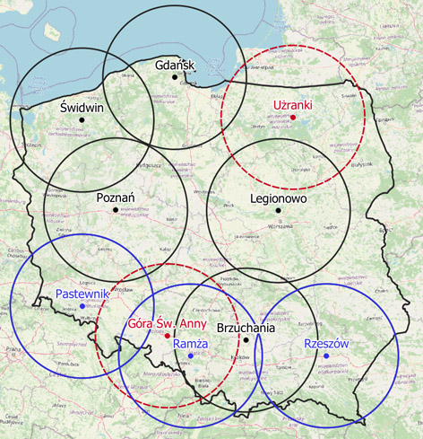
Radary w naziemnych sieciach obserwacyjnych
Monitoring opadów i zjawisk konwekcyjnych
Sieć radarów POLRAD IMGW-PIB
Aktualnie sieć POLRAD składa się z radarów dopplerowskich pracujących w paśmie częstotliwości C (ok. 5,5 GHz). Do końca 2023 roku cały system zostanie zmodernizowany i rozbudowany.
https://obserwator.imgw.pl/modernizacja-sieci-polrad/

Slide 9
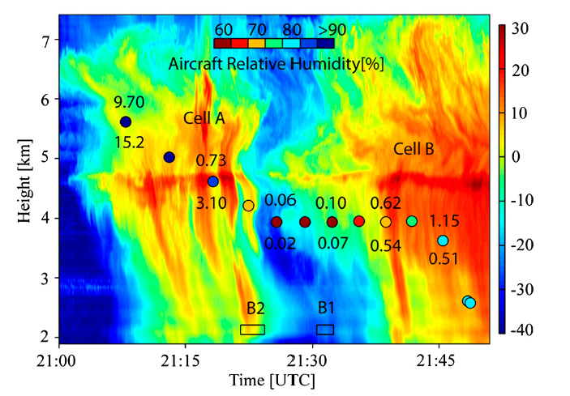
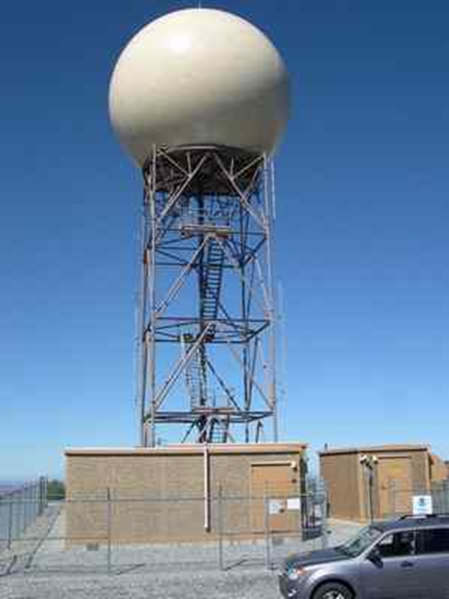
Radar o bardzo wysokiej rozdzielczości przestrzennej
3 MW, dual-polarization, C-band, Pulsed Doppler Mid-Course Radar (MCR) operated in the Cape Canaveral region of Florida by the US Navy.

Slide 10
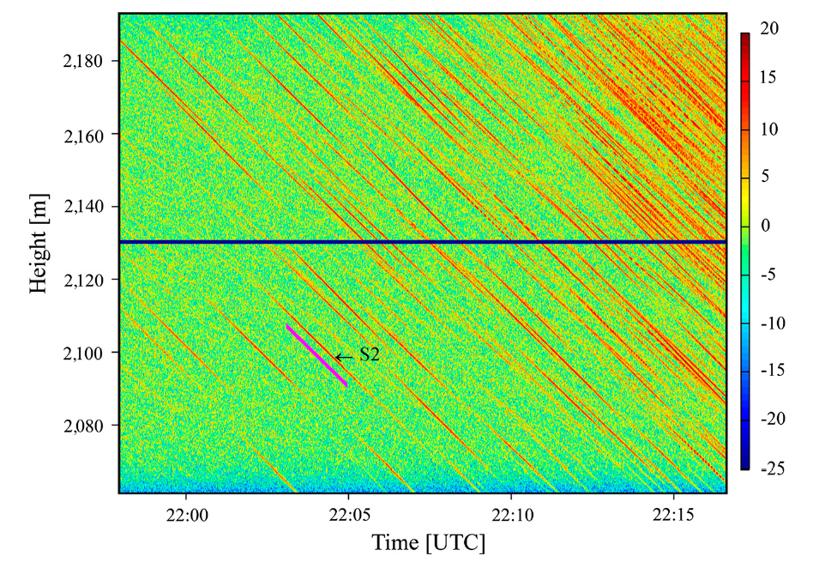
Ślady pojedynczych kropel deszczu na radarze
Schmidt et a., 2013

Slide 11
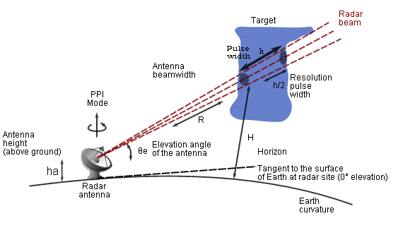
Fizyka radarów meteorologicznych

Slide 12
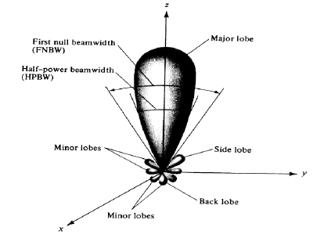
Charakterystyka kątowa anteny
Wzmocnienie anteny G
I_{p} radiancja w kierunku maksymalnej emisji, P_{t} energia emitowane przez antenę.
Wartość energii powracającej do detektora często zapisuje się w [dB]

Slide 13
Typowe wartość
wzmocnienie = 10,000 (40 db)
energia emitowana = 100,000 Watts
target odległy o 100 km
gęstość strumienia energii = 8 x 10⁻³ Watts/m²
Apertura radaru = 1 m²
gęstość strumienia energii powracającej do anteny
6.3 x 10⁻¹⁴ Watts/m²!!

Slide 14
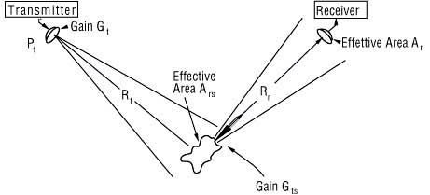
Geometria radaru

Slide 15
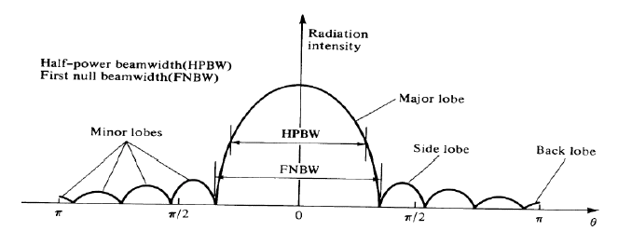
Kąt bryłowy definiujemy jako:
jest szerokością połówkową anteny, HP- half power beam width
z teorii anten
Efektywna apertura A_{e}
Moc promieniowania padającego na cząstki lub molekuły powietrza

Slide 16
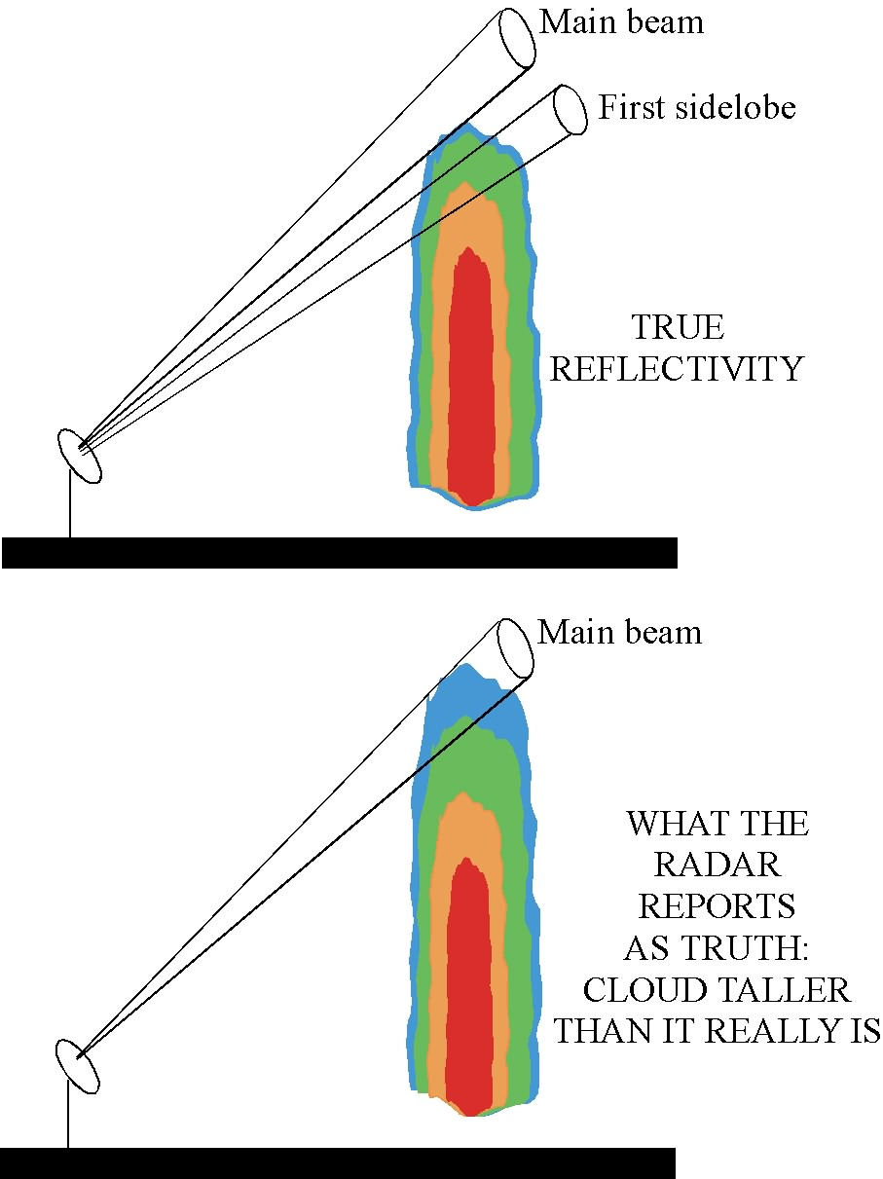
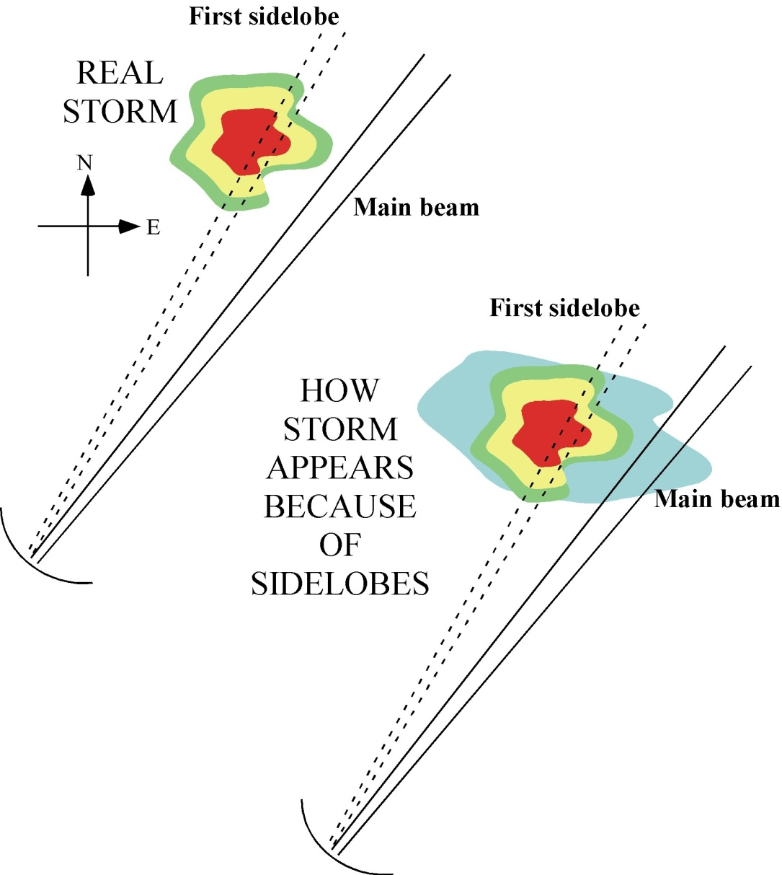

Slide 17
Radiancja promieniowania rozproszonego rejestrowanego przez detektor
σ_{b} współczynnik rozpraszania wstecznego.
Całkowita moc promieniowania rozproszonego na elemencie objętości dV
W przypadku radaru stacjonarnego R₁=R₂=R
Równanie radaru

Slide 18
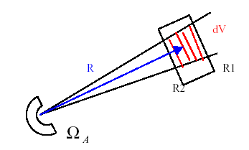
Niech t_{p} będzie długością trwania impulsu falowego wówczas
Rozdzielczość przestrzenna radaru
Element objętości można wyrazić wzorem:
gdzie

Slide 19
Typowe radary meteorologiczne pracują na długości fali 10 cm lub 3.21 cm. Dlatego nawet dla kropel deszczu stosowanie teorii rozpraszania Rayleigha jest uzasadnione. W tym przypadku możemy zapisać:

Slide 20
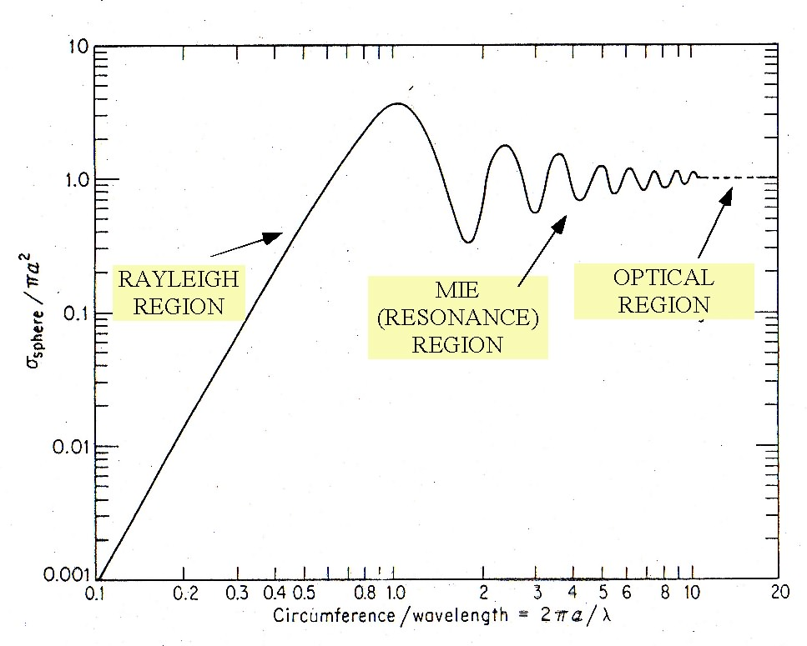
Przekrój czynny na rozpraszanie na obiektach sferycznych
Rayleigh region: a < λ/2 π ≈ λ/6

Slide 21
Podstawiając do równania radaru
gdzie wielkość Z jest odbiciowością i zdefiniowana jest jako:
W ogólnym przypadku musimy brać pod uwagę fakt, że wiązka promieniowania jest usuwana wskutek absorpcji i rozpraszania (ekstynkcji) co prowadzi do bardziej ogólnego równania:

Slide 22
Problem pomiaru natężenia opadu przy pomocy radaru
Nie wiemy jak związać mierzoną odbiciowość „Z” z natężeniem opadu.
Nie ma uniwersalnej teorii rozstrzygającą ten problem
Istnieje wiele empirycznych wzorów wiążących obie wartości jednak są one niedokładne (tzw. Z-R relation)
Dla chmur stratus
Dla chmur orograficznych
Dla chmur dających opad śniegu
Rr - natężenie opadu

Slide 23
Rozkład wielkości kropel opadowych często opisywane jest przez rozkład Palmera-Marshala n(D) , który ma 2 swobodne parametry: N_{o} oraz Λ=1/D_{o}
Odbiciowość w tym przypadku wyraża się wzorem
Natężenie opadu definiujemy jako:
m(D) rozkład masy, zaś v(D) rozkład prędkości opadania

Slide 24
Zakładając rozkład Palmera Marshala mamy:
gdzie założyliśmy:
Całkowanie prowadzi do równania:
Problemy pomiarów radarowych
Sztuczne echa – produkowane przez budynki, lasy, wzniesienia
Kąt podniesienia rośnie z odległością od radaru
Rozpraszanie Bragga na fluktuacjach gęstości powietrza (fluktuacjach współczynnika refrakcji)

Slide 25
W równaniu radarowym zakłada się, że promieniowanie pomiędzy hydrometeorami a radarem nie jest osłabiane. Po uwzględnieniu tego faktu otrzymujemy równanie
Współczynnik ekstynkcji w przypadku radaru definiuje się często jako:
Dla kropel deszczu ma postać
gdzie „w” jest wodnością
K_{c} =|k| zależy silnie od temperatury i długości fali

Slide 26
Wartości parametru K_{c}
Krople | λ=0.9 cm | λ=1.8 cm | λ=3.2 cm
T=20 | 0.647 | 0.128 | 0.048
T=0 | 0.99 | 0.267 | 0.0858
T=-8 | 1.25 | 0.34 | 0.122
Kryształy | λ=0.9 cm | λ=1.8 cm | λ=3.2 cm
T=0 | 8.74 | 4.36 | 2.46
T=-20 | 2.0 | 1.0 | 0.563
X10⁻³
Dla λ rzędu 10 cm K_{c} jest zaniedbywalnie małe i może być pomijane.

Slide 27
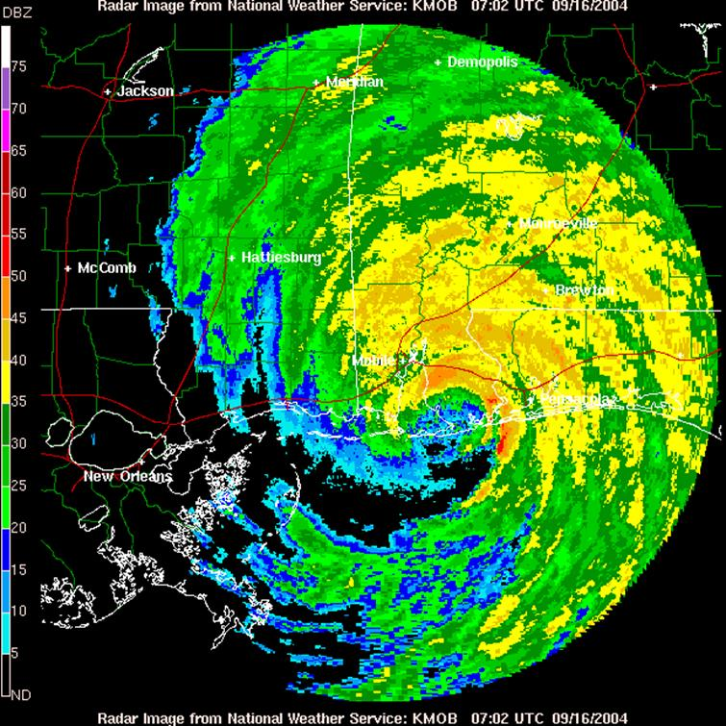
Przykładowy obraz odbiciowości radarowej
Hurricane Ivan

Slide 28
Radary Typu DIAL
Rozważmy 2 długości fali: krótszą S oraz dłuższą L, dla której zaniedbujemy osłabienie wiązki
Biorąc równanie radarowe dla fali krótszej dla dwóch różnych odległości R₁ oraz R₂ po podzieleniu stronami otrzymujemy:
W przypadku, gdy opad nie jest zbyt intensywny i krople niezbyt duże, wówczas Z=Z₂ i możemy wykorzystać drugie z równań (dla fali dłuższej)

Slide 29
Wykorzystując rozkład Palmera Marshala mamy
gdzie wykorzystaliśmy wzór
Na podstawie powyższego wzoru możemy wyznaczyć parametry rozkładu
P-M: N_{o} oraz Λ

Slide 30
Radary polaryzacyjne (DUAL polarization method)
Rozpatrzmy krople deszczu spadające w nieruchomym powietrzu.
Kropla nie jest sferyczna i ustawia się tak, że najdłuższa oś znajduje się w płaszczyźnie horyzontalnej.
Amplituda fali rozproszonej równolegle do tej osi jest znacząco większa niż rozproszona prostopadle.
W rezultacie moc promieniowania rozproszonego wstecznie o składowej polaryzacyjnej horyzontalnej jest większą od składowej pionowej
Umożliwia to pomiar stosunku dłuższej do krótszej osi kropli a tym samym natężenie opadu.

Slide 31
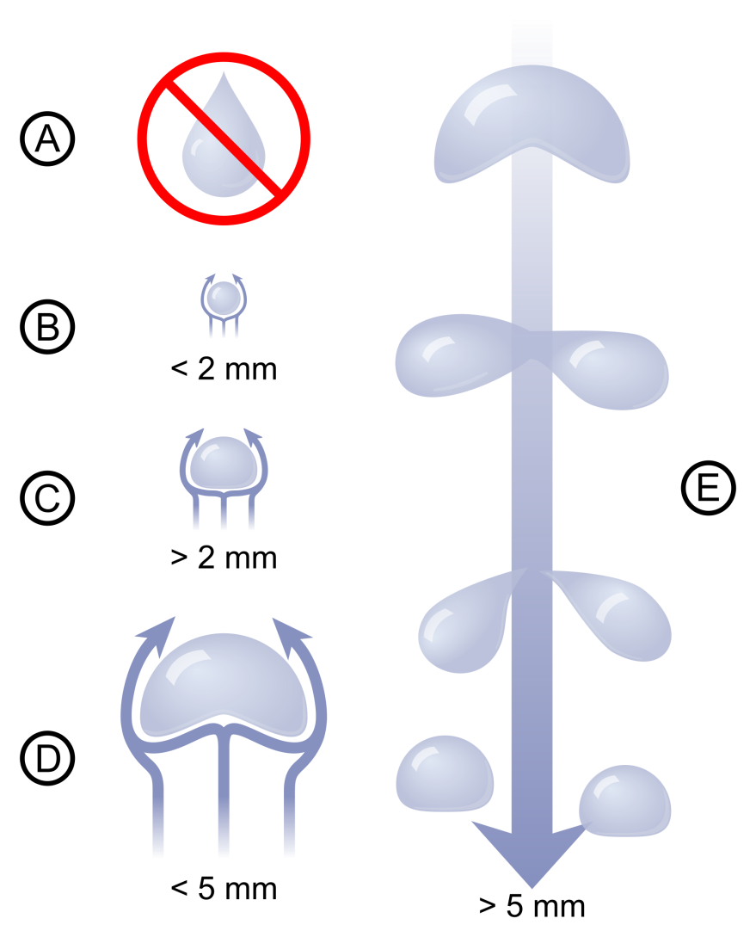
Kształt kropli opadowych
http://www.sailingissues.com/rain-teardrop-shaped.html

Slide 32
Wprowadzamy wektor Stokesa opisujący stan polaryzacji promieniowania. Pierwszy indeks w pierwszych dwóch składowych odpowiada polaryzacji promieniowania odbitego, zaś drugi promieniowania emitowanego
Promieniowanie emitowane o składowej horyzontalnej ma postać:
Promieniowanie emitowane o składowej pionowej ma postać:

Slide 33
Macierz współczynnika rozproszenia wstecznego ma postać:
Odbiciowość definiowana jest jako:
Z_{V,V} i Z_{H/H} są odbiciowościami związanymi z odpowiednimi składowymi promieniowania, C_{V} i C_{H} są stałymi radarowymi.
Definiujemy wielkość

Slide 34
W obrębie chmury Z_{DR} jest dodatnie i największe dla dużych kropel (które są najbardziej asferyczne)
Dla gradu Z_{DR} jest bliskie zero
Zakładając rozkład Palmera-Marshala
Z równania można wyznaczyć współczynnik Λ a następnie z pomiaru np. Z_{H,H} koncentracje N_{o}.
W dalszym kroku wyznacza się natężenie opadu

Slide 35
Hydrometeory | Z | Z_{DR}
Deszcz | Wysoki | Wysoki
Mżawka, mgła | Niski | Niski
Suche płatki śniegu | Średni/Niski | Średni/Niski
Śnieg z deszczem | Wysoki | Wysoki
Mokry grad | Wysoki | Zmienny
Suchy grad | Średni | Niski

Slide 36
Radar Dopplerowski
Rozważmy detektor fali elektromagnetycznej poruszający się względem nadajnika z prędkością v. Częstotliwość rejestrowanej fali wynosi:
W przypadku, gdy v²/c² <<1 mamy:
Jeśli względny ruch nie jest na prostej łączącej detektor i nadajnik to

Slide 37
Przykładowe wartości przesunięcia Dopplera
Częstotliwość fali emitowanej
X band C band S band
Prędkość radialna
9.37 GHz 5.62 GHz 3.0 GHz
1 m/s
10 m/s
50 m/s
62.5 Hz 37.5 Hz 20.0 Hz
625 Hz 375 Hz 200 Hz
3125 Hz 1876 Hz 1000 Hz
Wartości przesunięcia dopplerowskiego są bardzo małe dlatego też radary dopplerowskie muszą posiadać bardzo stabilne nadajniki i odbiorniki fali elektromagnetycznej.

Slide 38
Przypadek atmosferyczny
Pomiary naziemne - nadajnik oraz detektor są nieruchome ale fale elektromagnetyczne są rozpraszane przez poruszający się ośrodek.
Pomiary samolotowe – zarówno nadajnik , odbiornik jak i ośrodek poruszają się.
rozpraszanie
θ₁
θ₂
Dla układu z kolokacją nadajnika i odbiornika mamy: θ₁= θ₂= θ
Nadajnik
V
Odbiornik
Prędkość radialna

Slide 39
Częstość repetycji (PRF) definiuje maksimum przesunięcia dopplerowskiego jakie możemy mierzyć
PRF=1/T, gdzie T jest czasem repetycji (częstotliwość wysyłanych sygnałów) czyli liczba impulsów wysyłanych w ciągu 1 s.
Maksimum przesunięcia dopplerowskiego wynosi:
wynika z aliasingu – częstość Nyquist’a
Rozważmy przeszkodę w odległości R od radaru dopplerowskiego poruszającą się z prędkością radialną V_{r}. Jeśli φ_{o} jest wysyłaną fazą to rejestrowana faza wynosi:

Slide 40
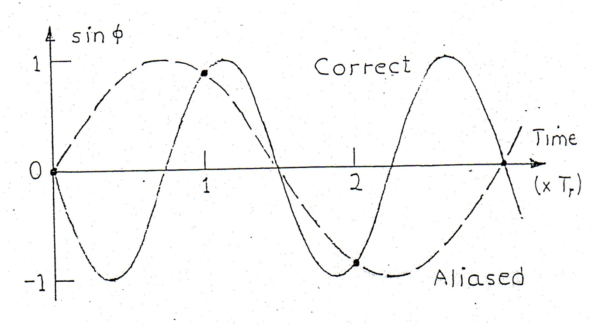
PROBLEM
More than one Doppler frequency (radial velocity) will always exist that can fit a finite sample of phase values.
The radial velocity determined from the sampled phase values is not unique

Slide 41
Maksymalne przesuniecie dopplerowskie definiuje maksymalną prędkość jaką może być mierzona
Maksymalny zasięg
„Dylemat” radaru dopplerowskiego

Slide 42
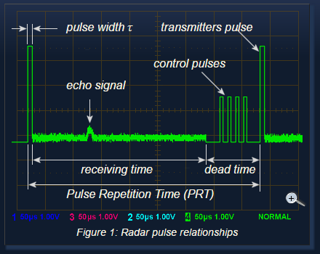
Echo sygnału radarowego
http://www.radartutorial.eu/01.basics/Pulse%20Repetition%20Frequency%20%28PRF%29.en.html

Slide 43
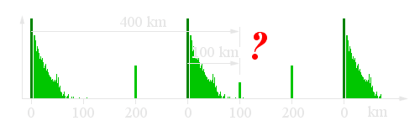
Maksymalny „jednoznaczny” zasięg
Ograniczenie wynika z faktu, że kolejny impuls nie może być wysłany jeśli nie odebraliśmy echa wcześniejszego impulsu

Slide 44
PRF powinno być możliwie małe aby mierzyć prędkości na dużych odległościach
PRF powinno być możliwie duże aby mierzyć wysokie prędkości radialne
Ograniczenie na prędkość maksymalną wynika z faktu, że układ dopplerowski nie jest w stanie jednoznacznie mierzyć prędkość radialną gdy ośrodek rozpraszający pokonuje drogę większa niż λ w czasie jednego pulsu fali elektromagnetycznej
Dla przykładu dla λ=10 μm oraz PRF=8000 Hz, v_{max}=200 m/s, R_{max}=18.7 km.
Ograniczenie na zasięg wynika z niejednoznaczności prędkości radialnej dla dużych odległości skąd odbieramy kolejno wysłane wcześniej impulsy falowe.

Slide 45
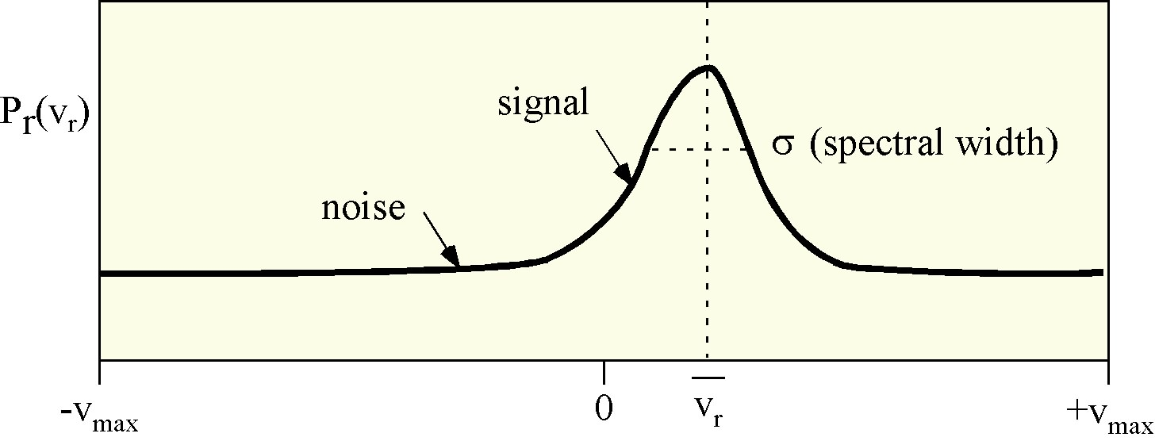
NET RESULT: A series of pulses will measure a spectrum of velocities (Doppler frequencies)
Power per unit velocity interval (db)

Slide 46
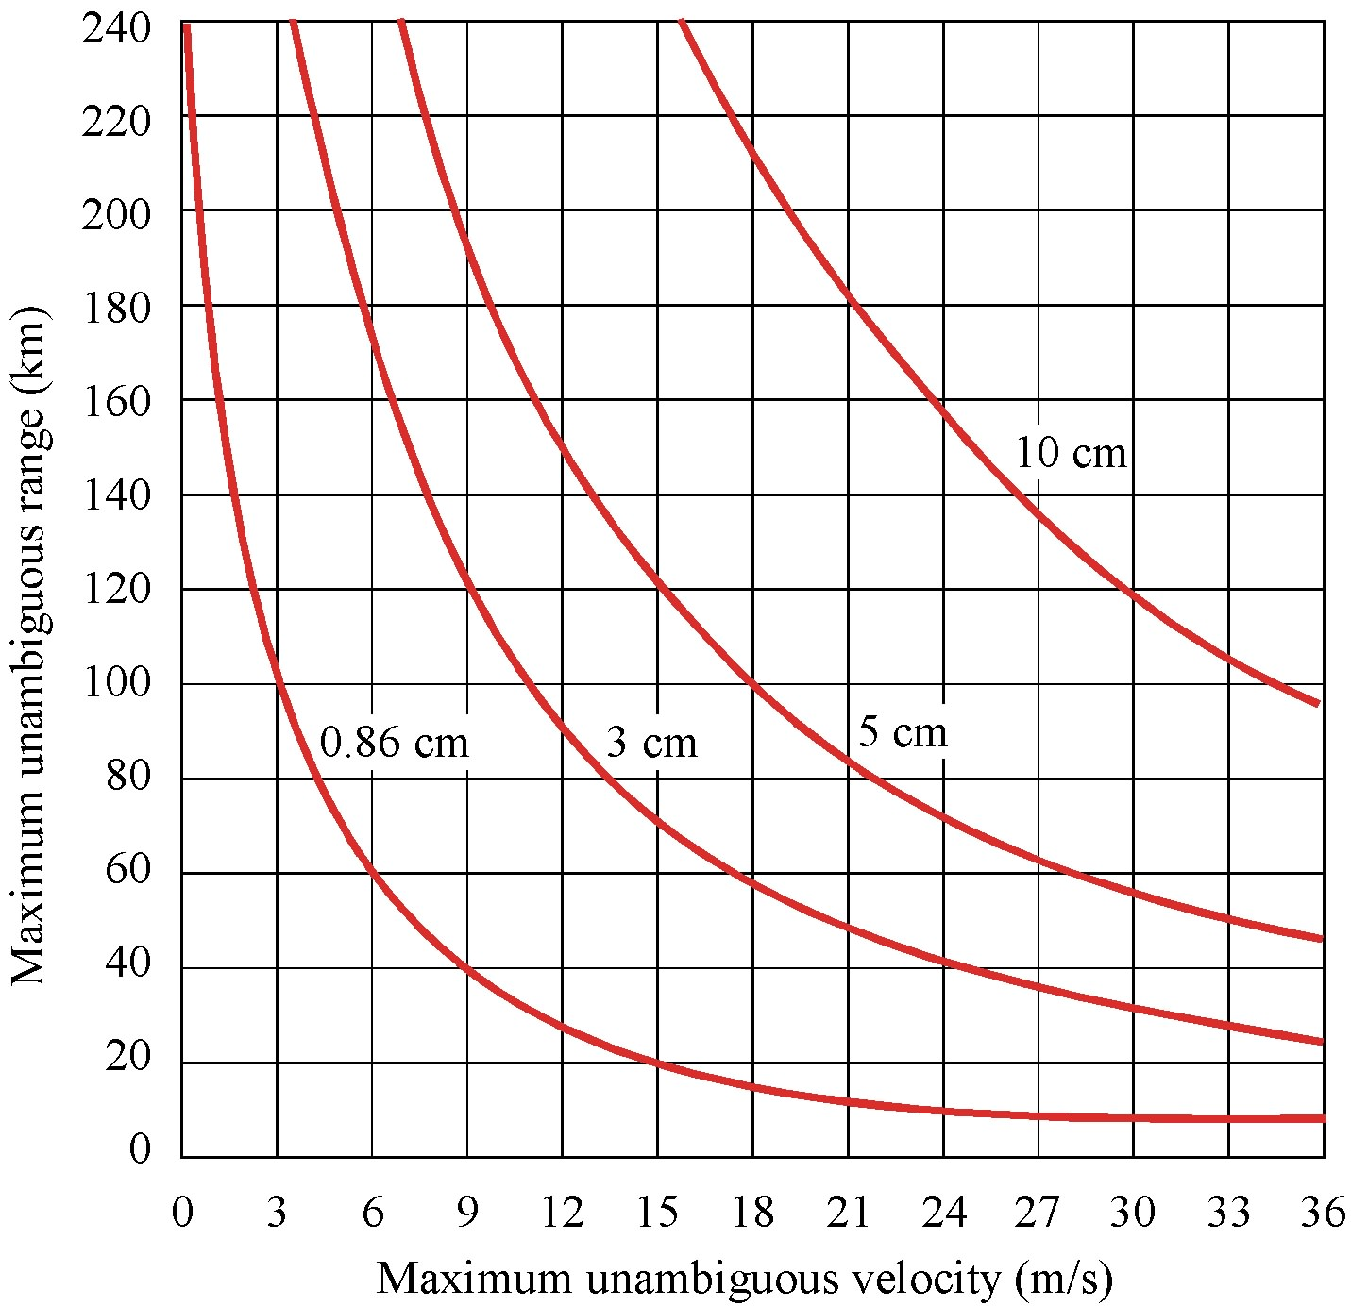
The Doppler Dilema

Slide 47
Typy radarów dopplerowskich
Radary dla długości fali z przedziału (3-10 cm), używane do detekcji ruchu kropel deszczu, śniegu. Nie można nimi mierzyć prędkości w czystym powietrzu
Radary dla długości fali z przedziału 30cm-6m
UHF – Ultra High
VHR - Very High
Używa się równania opisującego zmienność współ. refrakcji w zależności od temperatury ciśnienia powierza i pary wodnej
Detekcja dla fluktuacji współczynnika refrakcji wynikające z turbulencyjnego mieszania.
Lidary dopplerowskie (długości fali mniejsza od 10 μm) używane są do detekcji ruchu aerozolu

Slide 48
